Slide 1
Conception UML de l'application *cONCEPTION DU MATÉRIEL
{Benabed –sANVEE- KESSAÏ}

Slide 2
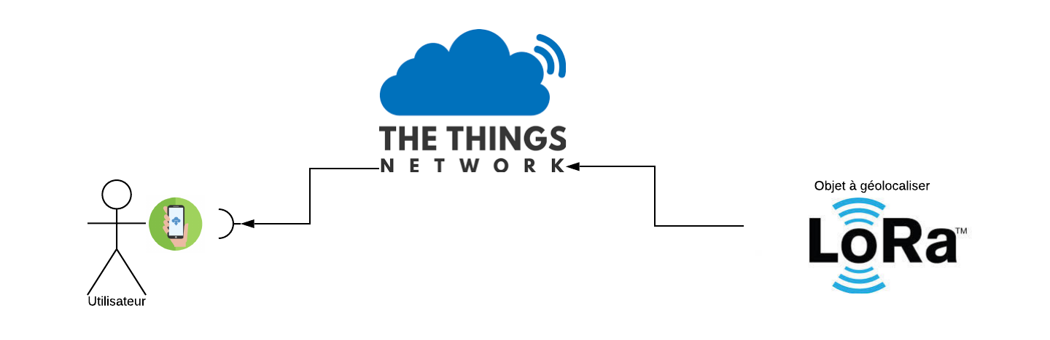
Idée générale:
1- LoraWan ~ The Things Network
2- Application ~ The Things Network
3 – Utilisateur ~ Application

Slide 3
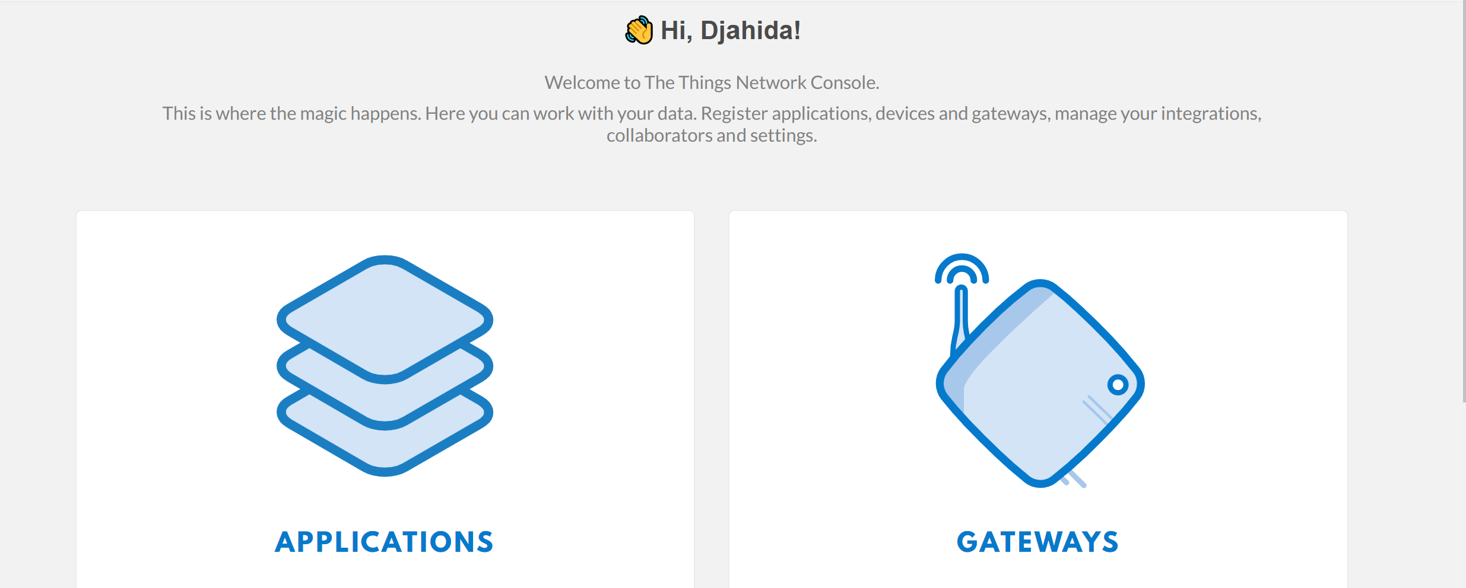
Le réseau TTN:
- Création de la passerelle en ajoutant un getway.
- Ajout d'une application

Slide 4
Diagrammes de séquence:

Slide 5
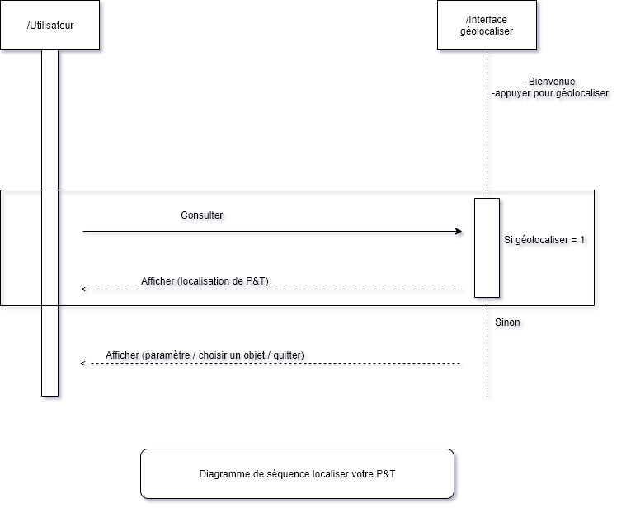

Slide 6
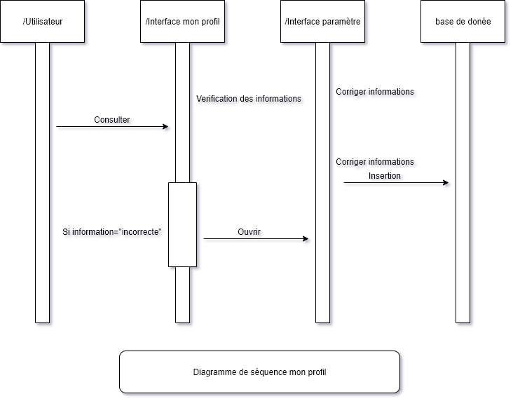

Slide 7
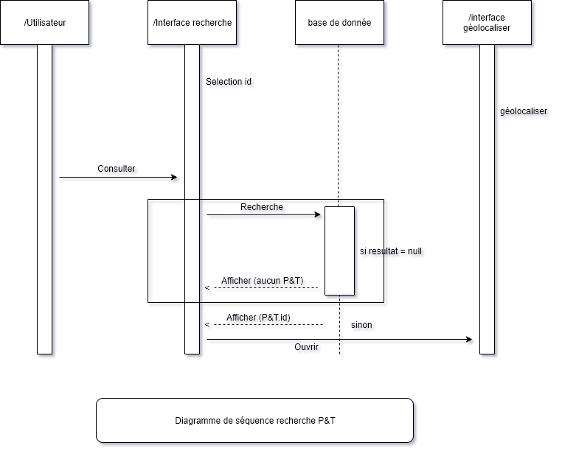

Slide 8
Conception du matériel

Slide 9
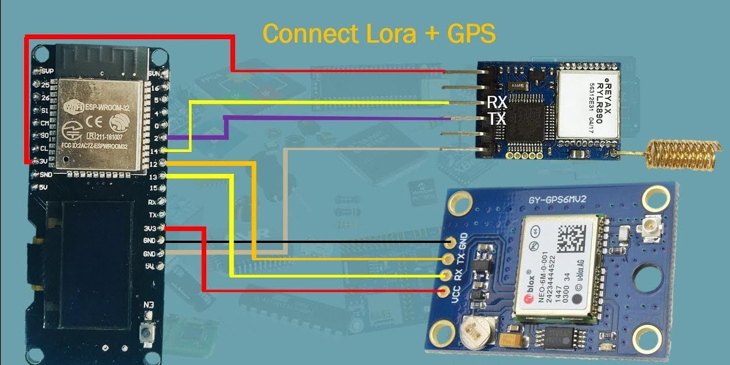

Slide 10
Merci !

